Slide 1
Integritatea liderilor politici ca atribut al reputaţiei unei ţări
Impactul crizelor de imagine a politicienilor asupra reputaţiei României

Slide 2
Miza prezentei comunicări
Lucrare conceptuală
Lucrare deschisă (problematizantă)
Problematizarea modului de a construi un asemenea subiect

Slide 3
Structură
Problematizare
Ipoteze
Teză şi Argument

Slide 4
Problematizare
Delimitări conceptuale şi terminologice: imagine de ţară, reputaţia unei ţări, brandul de ţară, identitatea ţării

Slide 5
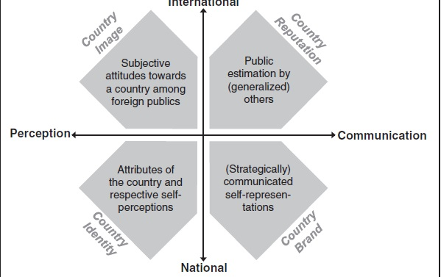
(Buhmann & Ingenhoff, 2015, p. 111);

Slide 6
Problematizare
„Country reputation is therefore not merely the sum, but the emergent synthesis of multiple individual attitudes about a country as the result of complex communication processes in modern media societies (Thiessen and Ingenhoff, 2011).” (Buhmann şi Ingenhoff, 2015, p. 112)

Slide 7
Ipoteză 1
Leadershipul politic devine un factor şi un element din ce în ce mai relevant în constituirea şi consolidarea reputaţiei unei ţări; de la carismă la responsabilitate.

Slide 8
Literature review
Leadershipul este un factor / componentă / dimensiune a modelelor teoretice sau a metodologiilor de ranking.

Slide 9
Fombrun-RI Country Reputation Index (Passow; Fehlmann; Grahlow, 2005)
Atractivitatea emoţională | Atractivitatea fizică | Atractivitatea financiară
O respect Îmi place Îmi inspiră încredere | Ţara este un loc frumos Are rezidenţi bine educaţi Are o infrastructură bună | Este un loc ce încurajează afacerile Are un sector industrial bine dezvoltat Ţară cu taxe reduse Loc sigur pentru investiţii

Slide 10
Fombrun-RI Country Reputation Index. (Passow; Fehlmann; Grahlow, 2005)
Atractivitatea de leadership | Atractivitatea culturală | Atractivitatea socială
Are lideri carismatici Comunică o imagine atractivă a ţării Este bine gestionată Aplică legile internaţionale | Este o ţară diversă social şi cultural Are un trecut istoric bogat Oferă activităţi diverse şi plăcute de divertisment | Ţara susţine cauze sociale pozitive Este un membru responsabil al comunităţii globale Susţine politicile responsabile de mediu

Slide 11
Modelul 4D al imaginii de ţară (Buhmann, Ingenhoff, 2014)
Dimensiunea funcţională
Păreri specifice referitoare la capacităţile şi competitivitatea ţării respective, eficienţa politică şi economică şi performanţa sa
Dimensiunea normativă
Păreri specifice referitoare la integritatea unei ţări, normele şi valorile sale
Dimensiunea estetică
Păreri specifice referitoare la calităţile estetice ale ţării respective (frumuseţe, atractivitatea ţării drept spaţiu cultural)
Dimensiunea simpatetică
Sentimente generale de simpatie şi fascinaţie pentru o ţară

Slide 12
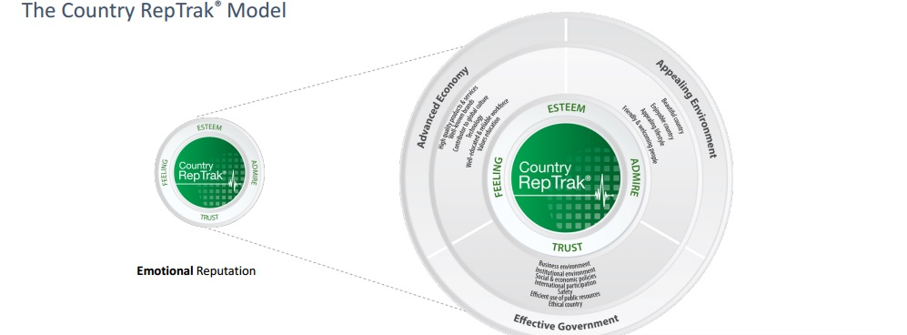
Country RepTrak 2015, Reputation Institute

Slide 13
Country RepTrak 2015, Reputation Institute
Încredere → Guvern eficient
Mediu de afaceri;
Apreciere → Mediu atractiv
Ţară frumoasă
Ţară plăcută (enjoyable)
Mândrie → Economie avansată
Calitatea serviciilor şi a produselor
Mărci comerciale binecunoscute
Mediu instituţional;
Politici sociale şi economice;
Participare internaţională
Siguranţă
Utilizare eficientă a resurselor publice
Ţară etică
Stil de viaţă atrăgător
Locuitori prietenoşi şi binevoitori
Contributor la cultura globală
Tehnologie
Forţă de muncă educată şi stabilă

Slide 14
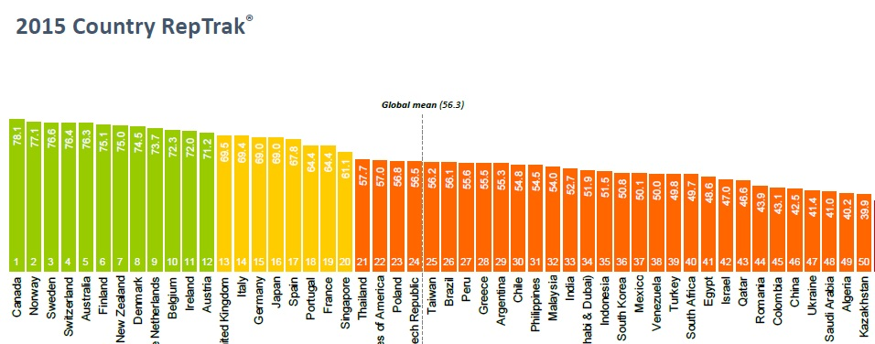

Slide 15
Concluzii parţiale 1
De la leadershipul carismatic la leadershipul responsabil:
Gestionare eficientă, Aplică legile internaţionale → stabilitate → siguranţă;
Ţara susţine cauze sociale pozitive; Este un membru responsabil al comunităţii globale; Susţine politicile responsabile de mediu → Încredere;
De la structura de profunzime (componenta funcţională şi normativă), la structura de suprafaţă (componenta estetică şi simpatetică):
Calitatea responsabilă a leadershipului face parte din structura de profunzime a reputaţiei ţării;
Calitatea responsabilă a leadershipului susţine dimensiunea simbolică a reputaţiei unei ţări;
Componenta normativă (integritate, comportament etic) şi manifestarea acesteia sunt indicatori ai stabilităţii ţării respective;

Slide 16
Ipoteză 2
Comportamentul etic şi integritatea de care dau dovadă liderii politici sunt definitorii pentru reputaţia unei ţări (definitorii, în ce termeni ?)

Slide 17
Literature Review
Rolul leadershipului politic în constituirea reputaţiei şi difuzarea imaginii ţării:
perspectiva studiilor de business: sistemul politic drept componentă a brandului de ţară;
perspectiva psihologiei sociale: dacă identitatea naţională este construită raportat la publicul global care construieşte reputaţia globală a unei ţări (Rusciano et al., 1997), grupul social al statului-naţiune poate aplica managementul identităţii pentru a îmbunătăţi reputaţia sa globală (Ellemers, 1993);

Slide 18
Literature Review
Rolul leadershipului politic în constituirea reputaţiei şi difuzarea imaginii ţării:
Perspectiva ştiinţelor politice: o imagine de ţară şi reputaţie pozitive sunt percepute drept modalităţi de construcţie a unei înţelegeri comune în sistemul internaţional (Wang, 2006), ceea ce creşte abilitatea de actor politic a statului-naţiune (Vickers, 2004);
Perspectiva ştiinţelor comunicării: imaginile ţării drept fenomene discursive în comunicarea personală, organizaţională şi mediată de mijloacele în masă;

Slide 19
Literature Review
Integritatea ţării şi comportamentul etic sunt evaluate, de către stakeholderi, prin următoarele dimensiuni:
Sinceritatea liderilor politici şi / sau a reprezentanţilor diplomatici (recordul de sinceritate al unei ţări este evaluat ca aparţinând ţării ca întreg; reputaţia rezidă în acţiunile liderilor) cf. Guisinger & Smith, 2002;
Integritate;
Comportament moral (familial, personal etc);

Slide 20
Concluzii parţiale
Leadershipul devine un factor relevant de generare a reputaţiei unei ţări
Liderii politici sunt factori de reprezentare şi de schimbare a reputaţiei unei ţări

Slide 21
Preambul studiu de caz
Nu a fost analizat impactul crizelor (organizaţiilor; politicienilor etc) asupra reputaţiei unei ţări.

Slide 22
Ipoteze studii de caz (următorii paşi)
Crizele de imagine ale politicienilor au impact asupra:
Atractivităţii de leadership;
Dimensiunii funcţionale şi normative;
Dimensiunilor componentei simbolice (încredere şi mândrie).

